Slide 1
Kein Backup Kein Mitleid
@stephanius@chaos.social
Foto: unsplash.com/@elisa_ventur

Slide 2
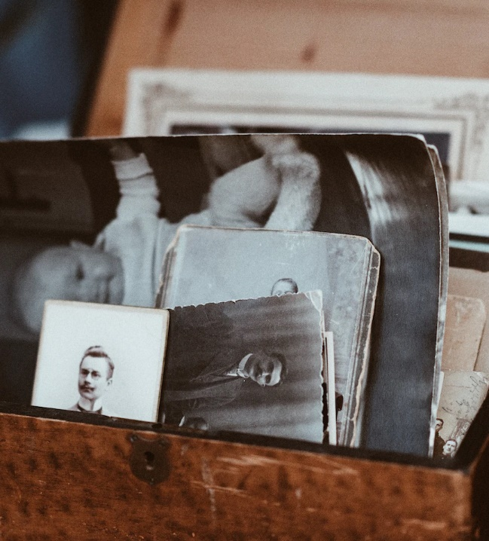
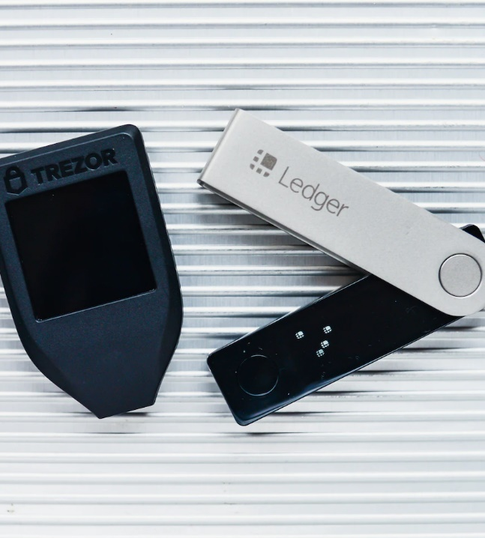
Datenschätze

Slide 3
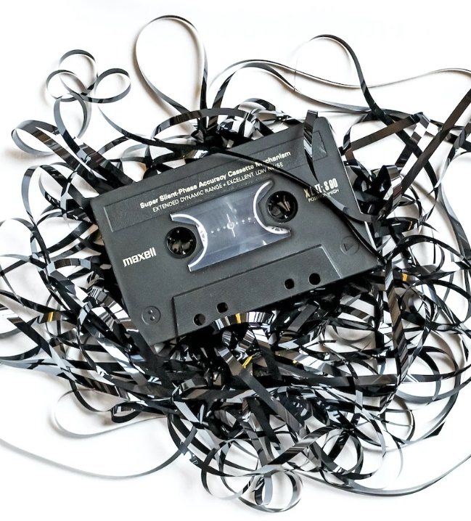
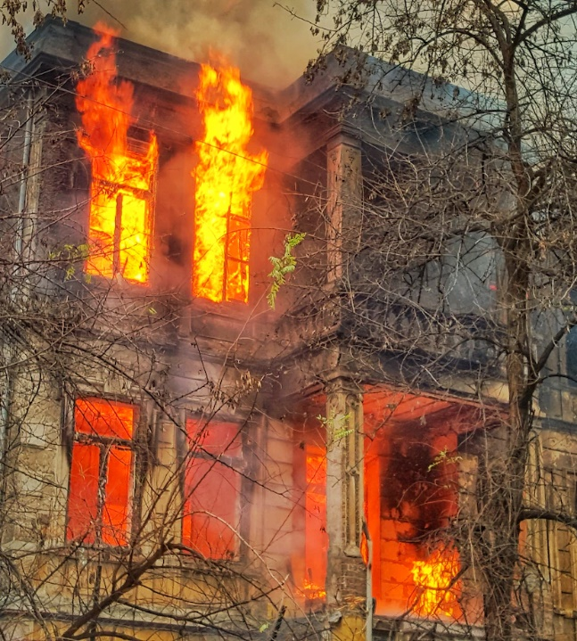
Bedrohungen

Slide 4
Strategie
3 – 2 – 1
?
t

Slide 5
Cloud Storage
Fotos / Videos
Dateien / Office
E-Mail / Messenger

Slide 6
Cloud Storage

Slide 7
Cloud Storage
Quelle: nytimes.com (21.08.22)

Slide 8
Personas
Alice
MacBook
iPhone
alice@icloud.com
Bob
Windows Laptop
Android Handy
bob@gmail.com

Slide 9
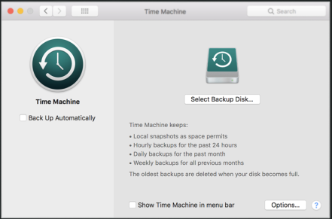
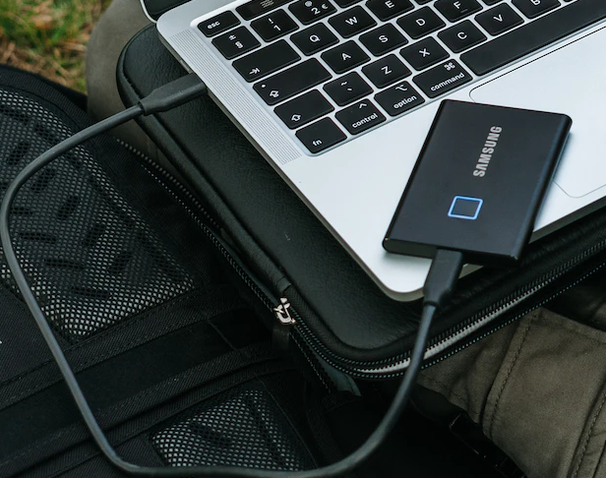
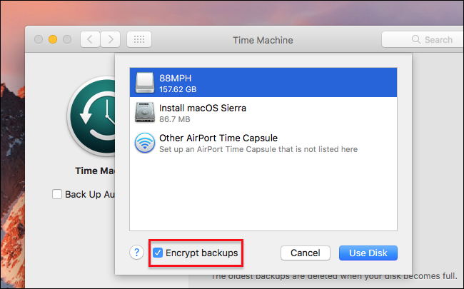
Notes:
Fotos bis zu 30 Tage nach Löschen wiederherstellen

Slide 10
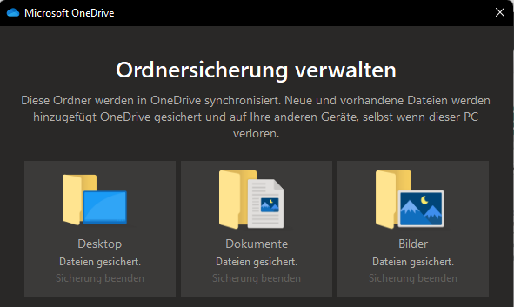
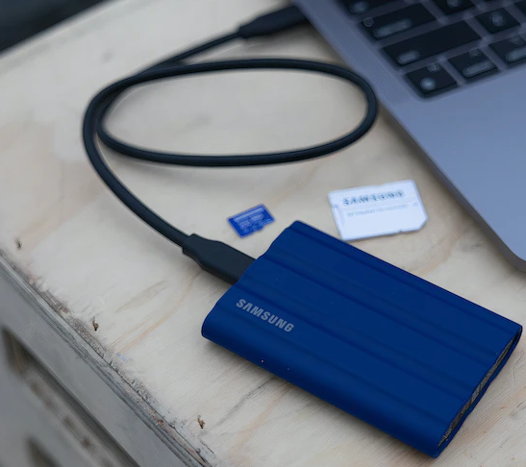
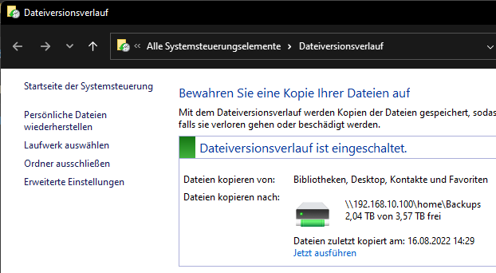
Notes:
OneDrive Versioning – 30days für Privatpersonen

Slide 11
Personas
Chris
Linux
Fairphone
tina@chris.org

Slide 12
Inkrementelle Backups
A
…
Z
A
…
Z
A
B
C
A
A
E²
Y
C
D
E
A
E²
Y
C
D
E
E
Y
E²
Y
C
D
E
D
E
F
C
C
D
E
A²
D
E
D
E
A
B
A
B
X
Y
Z
Mo Di Mi Do Fr Sa So Mo Di Mi

Slide 13
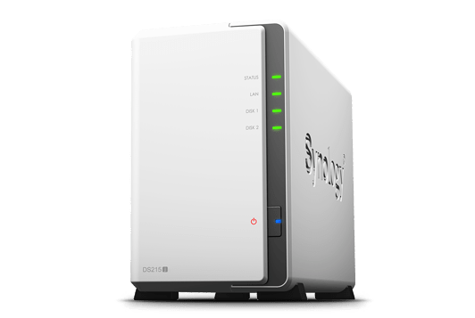
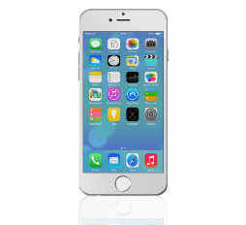
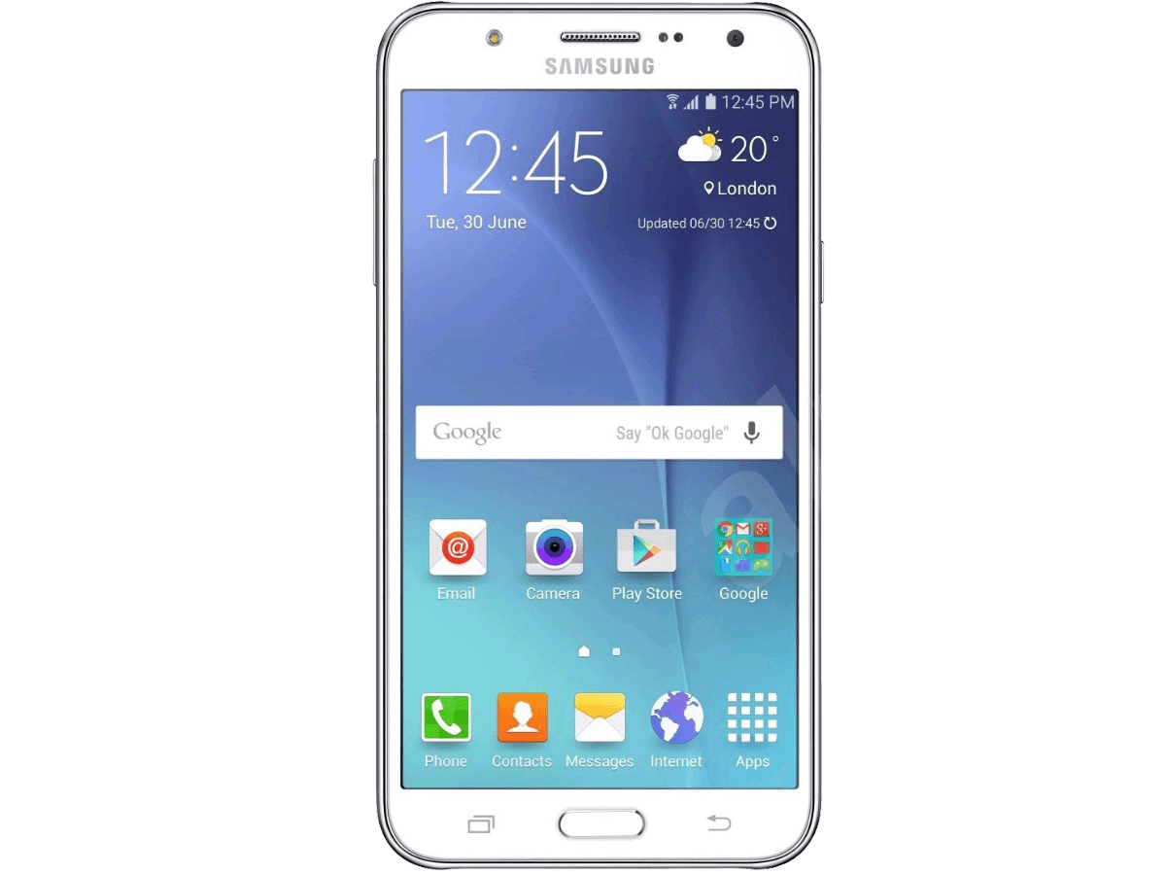
Chris‘ Setup
Alice
235 km
Bob
1/d
ad-hoc
ad-hoc

Slide 14
RAID ≠ Backup
ABCDEFGEHIJKLMNOPQRST
ABCDEFGEHIJKLMNOPQRST
RAID 1

Slide 15
Recap
3 – Drei Kopien der Daten
2 – Auf zwei versch. Medien
1 – Eine davon woanders
Bestenfalls verschlüsseln und den Schlüssel an drittem Ort
www.stephanius.de

